Slide 1




Nếu một ngày nào đó, em phải rời xa gia đình, xa quê hương, em sẽ nhớ nhất điều gì? Vì sao?
GÓC CHIA SẺ

Slide 2


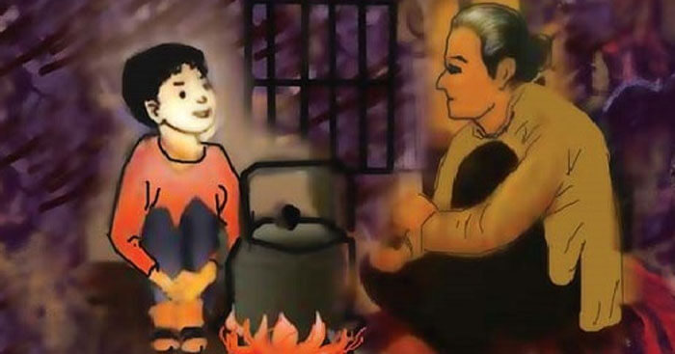
Văn bản:
BẾP LỬA
_Bằng Việt_

Slide 3


I. TÌM HIỂU CHUNG

Slide 4


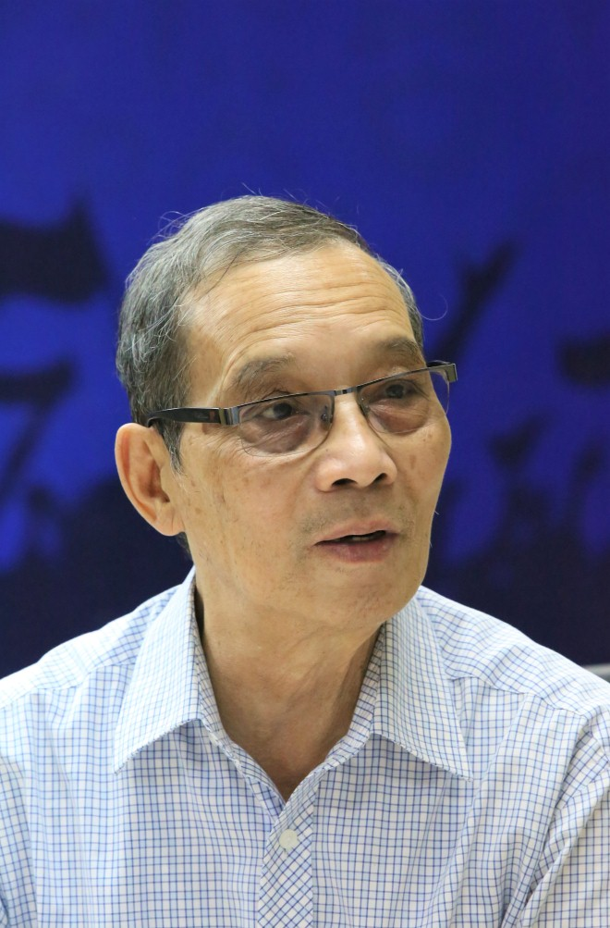


a. Tác giả: Bằng Việt
Tên thật: Nguyễn Việt Bằng
Sinh năm 1941 – Thạch Thất - Hà Tây (cũ) nay là Hà Nội.
- Thuộc thế hệ các nhà thơ trưởng thành trong kháng chiến chống Mĩ
Phong cách thơ của ông: trầm lắng suy tư, mượt mà trong sáng.
*Tác phẩm chính
Hương cây - Bếp lửa.
Bếp lửa khoảng trời.

Slide 5

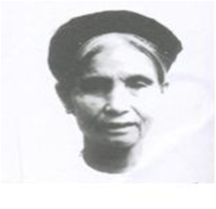
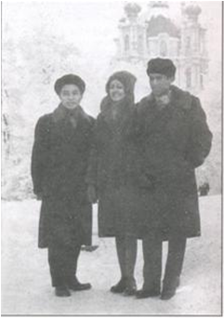
b. Tác phẩm
“Tôi viết bài thơ “Bếp lửa” năm 1963, lúc đang học năm thứ 2 Đại học tổng hợp Quốc gia Kiev (Ukraina). Mùa đông nước Nga rất lạnh, phải đốt lò để sưởi. Ngồi sưởi lửa, tôi bỗng nhớ đến “Bếp lửa” quê nhà, nhớ bà tôi, nhớ người nhóm bếp. Xa bà, xa gia đình khi đã trưởng thành tức là có độ lùi xa để nhớ và suy ngẫm những giá trị tinh thần nên bài thơ viết rất nhanh. Viết “Bếp lửa”, tôi chỉ muốn giãi bày tâm trạng thật của lòng mình”
“Bà nội tôi là một phụ nữ nông dân chân chất, bình dị. Với tôi, bà là hiện thân của sự cần cù, nhẫn nại và đức hy sinh.”

Slide 6





b. Tác phẩm
Thể loại
Phương thức biểu đạt
Xuất xứ
- Sáng tác năm 1963, khi tác giả đang là sinh viên học Luật ở nước ngoài.
- Bài thơ trích trong tập “Hương cây – Bếp lửa” (in năm 1968).
Thơ mới 8 tiếng vần chân, liền (Thơ tự do có nhiều câu thơ 8 chữ).
Biểu cảm kết hợp tự sự, miêu tả.

Slide 7
BẾP LỬA
Năm giặc đốt làng cháy tàn cháy rụi
Hàng xóm bốn bên trở về lầm lụi
Đỡ đần bà dựng lại túp lều tranh
Vẫn vững lòng bà dặn cháu đinh ninh:
“ Bố ở chiến khu bố còn việc bố
Mày có viết thư chớ kể này, kể nọ
Cứ bảo nhà vẫn được bình yên!”
Rồi sớm rồi chiều lại bếp lửa bà nhen
Một ngọn lửa lòng bà luôn ủ sẵn
Một ngọn lửa chứa niềm tin dai dẳng….
Lận đận đời bà biết mấy nắng mưa
Mấy chục năm rồi đến tận bây giờ
Bà vẫn giữ thói quen dậy sớm
Nhóm bếp lửa ấp iu nồng đượm
Nhóm niềm yêu thương khoai sắn ngọt bùi
Nhóm nồi xôi gạo mới sẻ chung vui
Nhóm dậy cả những tâm tình tuổi nhỏ
Ôi kì lạ và thiêng liêng – bếp lửa!
Giờ cháu đã đi xa. Có ngọn khói trăm tàu
Có lửa trăm nhà, niềm vui trăm ngả
Nhưng vẫn chẳng lúc nào quên nhắc nhở:
Sớm mai này bà nhóm bếp lên chưa?...
(Bằng Việt)
Một bếp lửa chờn vờn sương sớm
Một bếp lửa ấp iu nồng đượm
Cháu thương bà biết mấy nắng mưa.
Lên bốn tuổi cháu đã quen mùi khói
Năm ấy là năm đói mòn đói mỏi
Bố đi đánh xe khô rạc ngựa gầy
Chỉ nhớ khói hun nhèm mắt cháu
Nghĩ lại đến giờ sống mũi còn cay!
Tám năm ròng cháu cùng bà nhóm lửa
Tu hú kêu trên những cánh đồng xa
Khi tu hú kêu bà còn nhớ không bà
Bà hay kể chuyện những ngày ở Huế
Tiếng tu hú sao mà tha thiết thế!
Mẹ cùng cha công tác bận không về
Cháu ở cùng bà, bà bảo cháu nghe
Bà dạy cháu làm, bà chăm cháu học.
Nhóm bếp lửa nghĩ thương bà khó nhọc,
Tu hú ơi! Chẳng đến ở cùng bà
Kêu chi hoài trên những cánh đồng xa?

Slide 8
b. Tác phẩm
Mạch cảm xúc của bài thơ được thể hiện như thế nào?
Mạch cảm xúc của bài thơ: đi từ quá khứ đến hiện tại, từ kỉ niệm đến suy ngẫm theo dòng hồi tưởng.
- Bài thơ là lời của người cháu ở nơi xa nhớ về bà và những kỉ niệm với bà, nói lên lòng kính yêu và những suy ngẫm về bà.

Slide 9
b. Tác phẩm
Suy nghĩ về bà và cuộc đời bà
Cháu ở xa không nguôi nhớ bà
Hình ảnh bếp lửa
Khơi nguồn cảm hứng
Hồi tưởng kỷ niệm bên bà
Hình ảnh quen thuộc
Nhớ về bà và tình cảm của 2 bà cháu
KN năm 4 tuổi, những năm đói khổ rồi những năm k/c của đất nước.
Bà không chỉ là người nhóm lửa, giữ lửa mà còn là người truyền lửa.
Hình ảnh
Bà gắn
liền với
bếp lửa

Slide 10
Bố cục
Hình ảnh bếp lửa khơi
khơi nguồn nỗi nhớ.
Khổ thơ đầu
Kỷ niệm tuổi thơ sống bên bà gắn với bếp lửa
4 khổ thơ tiếp theo (khổ 2-> 5)
Suy nghĩ về bà và bếp lửa.
Khổ 6
Nỗi nhớ của cháu về bà và bếp lửa
Khổ thơ cuối

Slide 11
II. KHÁM PHÁ VĂN BẢN

Slide 12
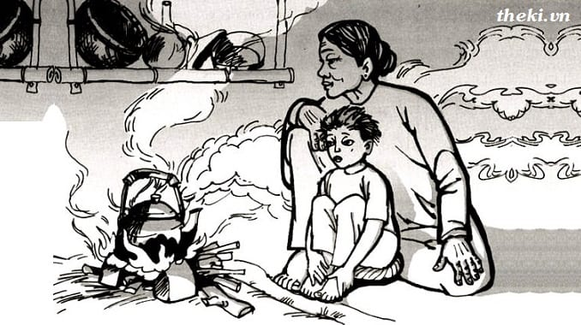

Hình ảnh bếp lửa khơi nguồn cảm xúc kỉ niệm về bà

Slide 13
Một bếp lửa chờn vờn sương sớm
Một bếp lửa ấp iu nồng đượm
Cháu thương bà biết mấy nắng mưa.
THẢO LUẬN NHÓM ĐÔI (5 PHÚT)
Đọc 3 câu thơ đầu và hoàn thành phiếu học tập số 1

Slide 14
PHIẾU HỌC TẬP SỐ 1 BẾP LỬA TRONG HÌNH DUNG TÁC GIẢ Đọc 3 câu thơ đầu và trả lời các câu hỏi bên dưới: Hình ảnh bếp lửa đư­ợc hình dung trong trí nhớ của tác giả như thế nào? ……………………………………………………………………………………………………………………………………………………………………………………………………..……………. Từ láy “chờn vờn”, “ấp iu” gợi cho em những hình ảnh và cảm xúc gì? ……………………………………………………………………………………………………………………………………………………………………………………………………..……………. Cách nói “biết mấy nắng m­ưa” có gì đặc biệt? ……………………………………………………………………………………………………………………………………………………………………………………………………..…………….

Slide 15
Một bếp lửa chờn vờn sương sớm
Một bếp lửa ấp iu nồng đượm
Cháu thương bà biết mấy nắng mưa.
Điệp ngữ “một bếp lửa” diễn đạt một kỉ niệm rất riêng tư không mờ phai trong kí ức về hơi ấm gia đình.
- "chờn vờn" → từ láy tượng hình miêu tả hình ảnh ngọn lửa trong sương sớm → Gợi cảm giác ấm áp , quen thuộc trong mỗi gia đình ở một miền quê yên tĩnh.
- "ấp iu" → vừa gợi tả chính xác công việc nhóm bếp vừa gợi tả bàn tay kiên nhẫn, khéo léo và tấm lòng chi chút của người nhóm lửa.

Slide 16
Một bếp lửa chờn vờn sương sớm
Một bếp lửa ấp iu nồng đượm
Cháu thương bà biết mấy nắng mưa.
Cách nói ẩn dụ → gợi ra cuộc đời vất vả lo toan của bà
=> Bếp lửa khơi nguồn cho dòng hồi tưởng cảm xúc về bà. Bếp lửa bình dị, thân thuộc; người bà vất vả, lo toan và đầy tình yêu thương.

Slide 17
Một bếp lửa chờn vờn sương sớm
Một bếp lửa ấp iu nồng đượm
Cháu thương bà biết mấy nắng mưa.
Kết luận:
Sự hồi tưởng về bà bắt đầu từ bếp lửa
=> Hình ảnh gần gũi, giản dị, ấm áp tình người.

Slide 18
Lên bốn tuổi cháu đã quen mùi khói,
Năm ấy là năm đói mòn đói mỏi
Bố đi đánh xe khô rạc ngựa gầy.
Chỉ nhớ khói hun nhèm mắt cháu
Nghĩ lại đến giờ sống mũi còn cay !
Đọc 5 câu thơ tiếp và cho biết:
Những kỷ niệm tuổi thơ gắn với những sự kiện nào?

Slide 19

2. Những kỉ niệm tuổi thơ sống bên bà
Kỉ niệm về 8 năm kháng chiến cùng bà
Kỉ niệm thời thơ ấu năm cháu lên 4 tuổi
Kỉ niệm về năm giặc đốt làng

Slide 20
Lên bốn tuổi cháu đã quen mùi khói,
Năm ấy là năm đói mòn đói mỏi
Bố đi đánh xe khô rạc ngựa gầy.
Chỉ nhớ khói hun nhèm mắt cháu
Nghĩ lại đến giờ sống mũi còn cay !
Đọc 5 câu thơ tiếp và cho biết:
- Cuộc sống của bà và cháu ra sao?
Sự kiện, hình ảnh, chi tiết nào ám ảnh mãi trong tâm trí tác giả? Vì sao?

Slide 21





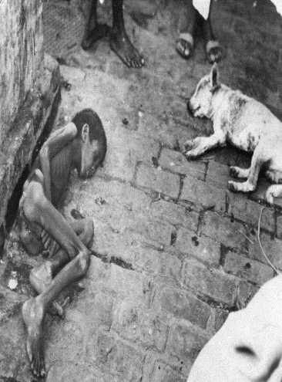
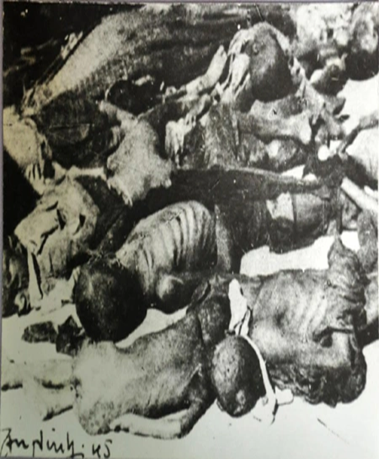
*Kỉ niệm năm 4 tuổi:
Lên bốn tuổi cháu đã quen mùi khói,
Năm ấy là năm đói mòn đói mỏi
Bố đi đánh xe khô rạc ngựa gầy.
Chỉ nhớ khói hun nhèm mắt cháu
Nghĩ lại đến giờ sống mũi còn cay !
Đói mòn đói mỏi: cái đói dai dẳng và mòn mỏi khắp chốn thôn quê.
Khói hun nhèm mắt: là khói từ củi ớt cay xè từ bếp lửa nhà nghèo.
Còn cay: là còn nguyên nỗi xúc động
Khô rạc ngựa gầy: gợi lên cái hắt hiu, cái gầy gò của người bố và đồng thời gợi cả cái còm cõi của con ngựa ấy.

Slide 22
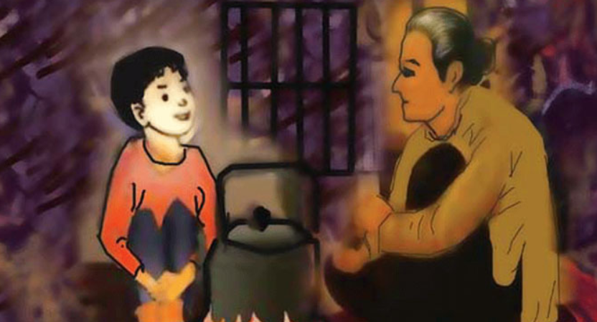
*Kỉ niệm năm 4 tuổi:
- Hình ảnh tả thực, miêu tả rõ nét nhất về nạn đói- một thời lịch sử đau thương của dân tộc.
- Sâu đậm nhất trong kỉ niệm của cháu vẫn là mùi khói bếp.
=>Tuổi thơ có nhiều gian khổ, nhọc nhằn

Slide 23

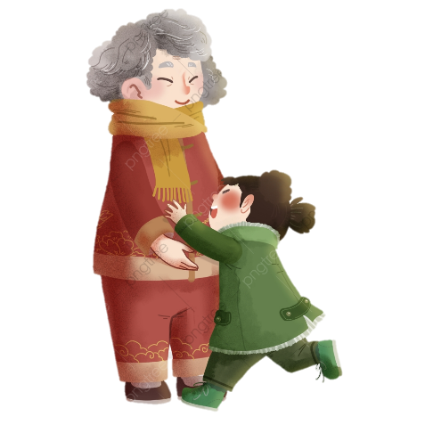
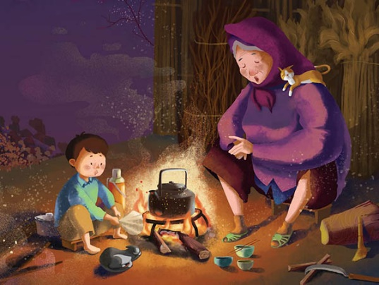

*Kỉ niệm 8 năm kháng chiến cùng bà:
Tám năm ròng cháu cùng bà nhóm lửa
Tu hú kêu trên những cánh đồng xa.
Khi tu hú kêu, bà còn nhớ không bà
Bà hay kể chuyện những ngày ở Huế,
Tiếng tu hú sao mà tha thiết thế !
Mẹ cùng cha công tác bận không về
Cháu ở cùng bà, bà bảo cháu nghe,
Bà dạy cháu làm, bà chăm cháu học,
* Kỉ niệm của hai bà cháu:
+ Cùng bà nhóm lửa
+Bà kể chuyện.
+Bà dạy cháu làm, chăm cháu học
Nghệ thuật: Điệp từ, liệt kê, dùng nhiều động từ.
=> Bà yêu thương, đùm bọc che chở dạy dỗ và là chỗ dựa tinh thần cho cháu.

Slide 24
*Kỉ niệm 8 năm kháng chiến cùng bà:
Nghệ thuật: Điệp ngữ “Tiếng tu hú” + Nhân hóa
=>Tiếng kêu giục giã da diết, gợi hoài niệm nhớ mong khao khát.
=> Nỗi nhớ thương bà và quê hương khắc khoải đến quặn lòng của người cháu.

Slide 25
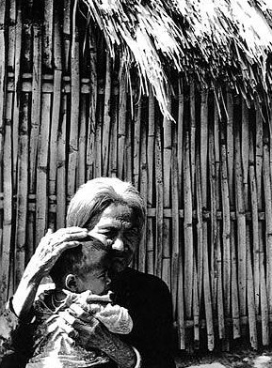
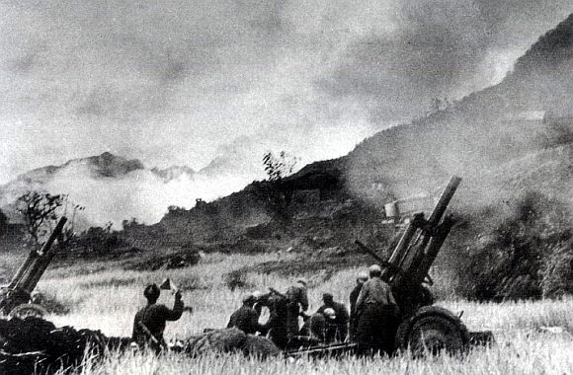
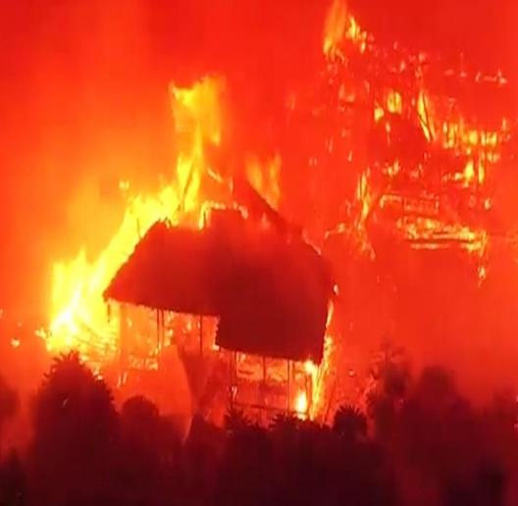
*Kỉ niệm về năm giặc đốt làng

Slide 26


Năm giặc đốt làng cháy tàn cháy rụi,
Hàng xóm bốn bên trở về lầm lụi
Đỡ đần bà dựng lại túp lều tranh.
Cháy tàn, cháy rụi: Xơ xác, tiêu điều
- Ngọn lửa hung tàn đốt cháy ngôi nhà của hai bà cháu.
=> Bà cháu là nạn nhân của chiến tranh.
* Con người quê hương:
- Hình ảnh hàng xóm hiện lên qua từ láy “đỡ đần”
=> Trong bom đạn chiến tranh ngời lên vẻ đẹp tình đoàn kết xóm làng.

Slide 27

* Lời dặn của bà với cháu:
Vẫn vững lòng, bà dặn cháu đinh ninh:
“Bố ở chiến khu, bố còn việc bố,
Mày có viết thư chớ kể này kể nọ,
Cứ bảo nhà vẫn được bình yên !”.
- Bà vẫn vững lòng trước mọi tai hoạ thử thách, để các con yên tâm công tác.
=> Người mẹ Việt Nam yêu nước đầy lòng hy sinh.

Slide 28


*Giữa tro tàn của mất mát đau thương, bà vẫn cần mẫn nhóm lửa:
Rồi sớm rồi chiều lại bếp lửa bà nhen
Một ngọn lửa lòng bà luôn ủ sẵn,
Một ngọn lửa chứa niềm tin dai dẳng…
Ủ sẵn: Sự bất diệt của ngọn lửa.
-Thời gian sớm, chiều: bền bỉ, không đứt gẫy
- Bếp lửa chuyển hóa thành ngọn lửa : Đó là ngọn lửa của tình yêu thương vô bờ bến, lửa của niềm tin bất diệt, lửa mà bà thắp lên trong tâm hồn cháu.

Slide 29
THẢO LUẬN NHÓM 4 HS (7-10 PHÚT)
Đọc khổ thơ 6 và 7, thảo luận và hoàn thành phiếu học tập số 2

Slide 30
PHIẾU HỌC TẬP SỐ 2 Ý NGHĨA BIỂU TƯỢNG CỦA HÌNH ẢNH BẾP LỬA Đọc khổ thơ 6, 7 và trả lời các câu hỏi bên dưới: Điệp từ “nhóm” trong từng câu thơ có những ý nghĩa giống và khác nhau như thế nào? ………………………………………………………………………………………………..…. Hình ảnh bếp lửa đ­ược nhắc tới bao nhiêu lần? Tại sao khi nhắc đến bếp lửa là ngư­ời cháu nhớ đến bà, và ngư­ợc lại khi nhớ về bà là nhớ ngay đến hình ảnh bếp lửa? Hình ảnh ấy mang ý nghĩa gì trong bài thơ này? ……………………………………………………………………………………………………………………………………………………………………………………………………..…………….. Vì sao tác giả lại viết “Ôi kỳ lạ và thiêng liêng - bếp lửa!”? ………………………………………………………………………………………………………….

Slide 31
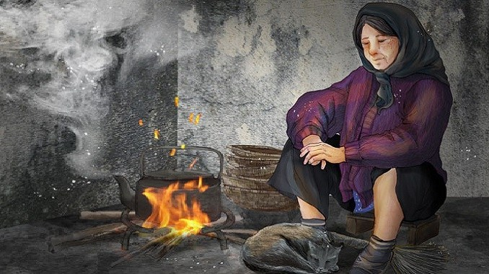
3. Suy ngẫm về cuộc đời bà và hình ảnh bếp lửa.
a. Suy ngẫm về bà
Lận đận đời bà biết mấy nắng mưa
Mấy chục năm rồi, đến tận bây giờ,
Bà vẫn giữ thói quen dậy sớm
-Vẻ đẹp tần tảo, nhẫn nại
+ Lận đận suốt một đời vì con cháu.
+ Đến tận bây giờ vẫn chẳng nghỉ ngơi.
=> Cuộc đời bà quanh năm vất vả, giàu đức hi sinh.
Bà không chỉ là người nhóm lửa, giữ lửa mà còn là người truyền lửa – ngọn lửa của sự sống niềm tin cho các thế hệ nối tiếp. Ngọn lửa mang ý nghĩa biểu tượng.
- Điệp từ “nhóm”

Slide 32
b. Suy ngẫm về hình ảnh bếp lửa
“Ôi kỳ lạ và thiêng liêng – bếp lửa”
+ Kỳ lạ: Vì không gì có thể dập tắt được bếp lửa. Bếp lửa vẫn cháy lên trong mọi cảnh ngộ.
+ Thiêng liêng: Bếp lửa là tổ ấm, là cội nguồn gia đình, là cội nguồn quê hương đất nước.

Slide 33
4. Nỗi nhớ của người cháu về bà và bếp lửa.
- Điệp từ: “Trăm”
→ Khẳng định thế giới rộng lớn, với những điều mới mẻ.
- Câu hỏi tu từ: “Sớm mai này bà nhóm bếp lên chưa?”
=> Không thể nào quên được bếp lửa, tình cảm của bà.

Slide 34
III. Tổng kết
1. Nghệ thuật :
- Xây dựng hình ảnh thơ vừa cụ thể, gần gũi, vừa gợi nhiều liên tưởng, mang ý nghĩa biểu tượng.
- Viết theo thể thơ 8 chữ phù hợp với giọng điệu cảm xúc hồi tưởng và suy ngẫm.
- Kết hợp nhuần nhuyễn giữa miêu tả, tự sự và biểu cảm.
2. Nội dung:
Gợi những kỉ niệm xúc động về bà và tình bà cháu.
Lòng kính yêu và biết ơn của cháu đối với bà, gia đình, quê hương, đất nước.

Slide 35
IV. Luyện tập
Vẽ sơ đồ tư duy hệ thống kiến thức cần nhớ trong bài học

Slide 36
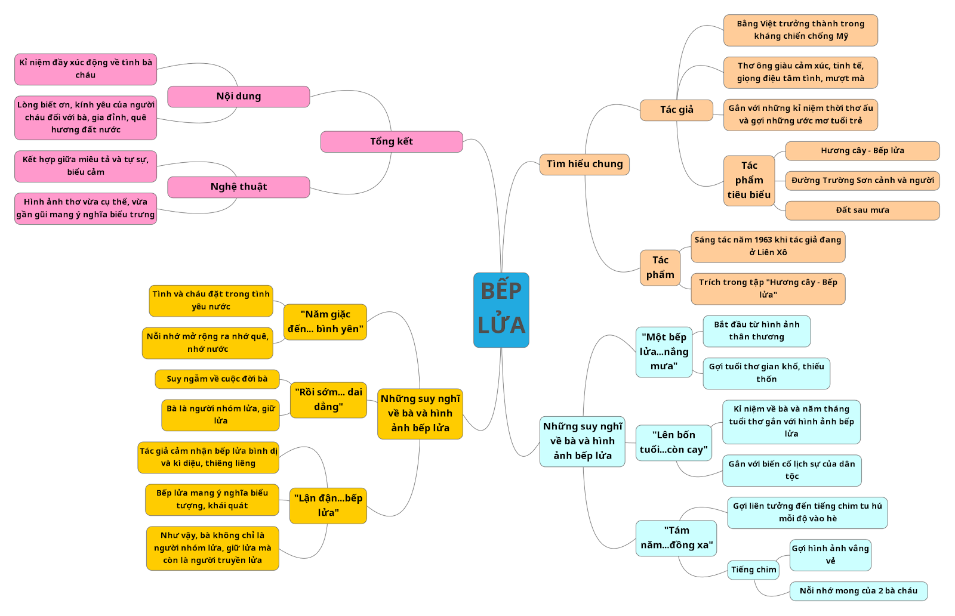

Slide 37
V. Vận dụng
Viết đoạn văn khoảng 7-10 câu trình bày cảm nhận của em về hình ảnh người bà qua bài thơ “Bếp lửa” (Bằng Việt).

Slide 38
Yêu cầu: - Về hình thức: Đoạn văn 7-10 câu. - Về nội dung: + Làm rõ được hình ảnh người bà qua bài thơ Bếp lửa. + Liên hệ được với mối quan hệ trong cuộc sống (tích hợp chủ đề).

Slide 39
Chúc các em học tốt!

